Slide 1
HANDLEIDING VOLLEYSPIKE voor jeugdwedstrijden seizoen 2023-2024 voor clubverantwoordelijken versie 1.2 build 118

Slide 2
hoofdstuk 01 update volleyspike

Slide 3
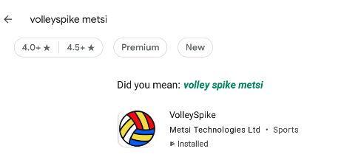
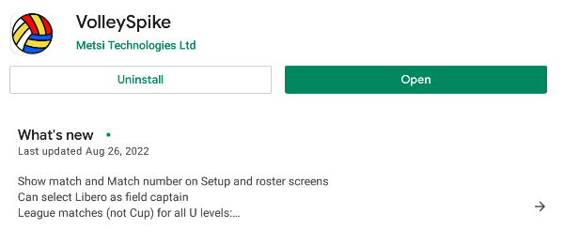
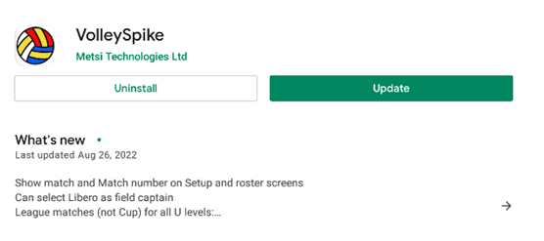
Update volleyspike
1
Volleyspike metsi
2
Eerst moeten we de Volleyspike app updaten naar de laatste versie.
Hiervoor hebben we internet toegang nodig op de tablet !
Procedure
Open Google Play Store op de tablet
Zoek naar “Volleyspike Metsi”
Druk op de app VolleySpike
Selecteer Update
De update start, dit duurt enkele momenten.
Selecteer Open wanneer de update klaar is
3
5
4

Slide 4
hoofdstuk 02 volleyspike starten & opties nakijken

Slide 5
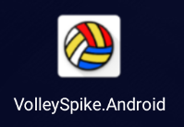
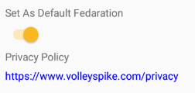
volley spike starten
1
Kijk eerst na indien je internet verbinding hebt
start eventueel Chrome en kijk na indien je bvb google.be kan bereiken.
Sommige WiFi netwerken vragen bvb eerst een bevestiging.
Selecteer ‘VolleySpike.Android’ om de app te starten.
Selecteer ‘Volley Vlaanderen’ als federatie.
Zet de federatie vast door ‘Set As Default Federation’ te selecteren
De vraag naar de federatie wordt dan in de toekomst niet meer gesteld.
Je kan de federatie in het options menu later wijzigen indien nodig.
2
3

Slide 6
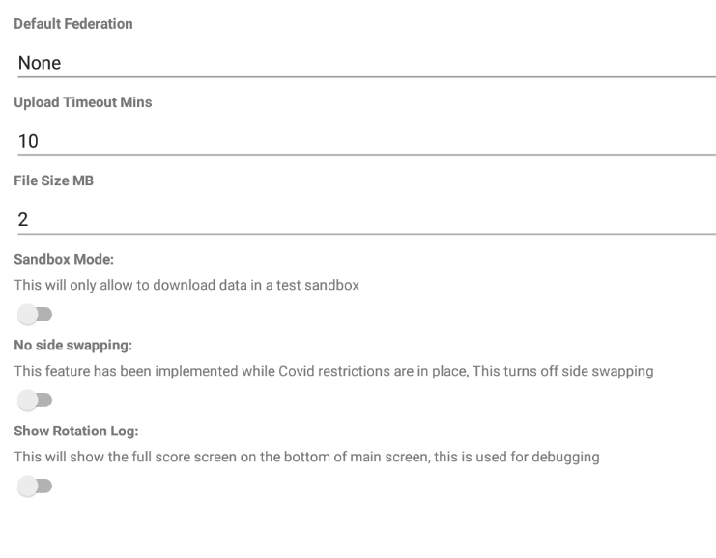
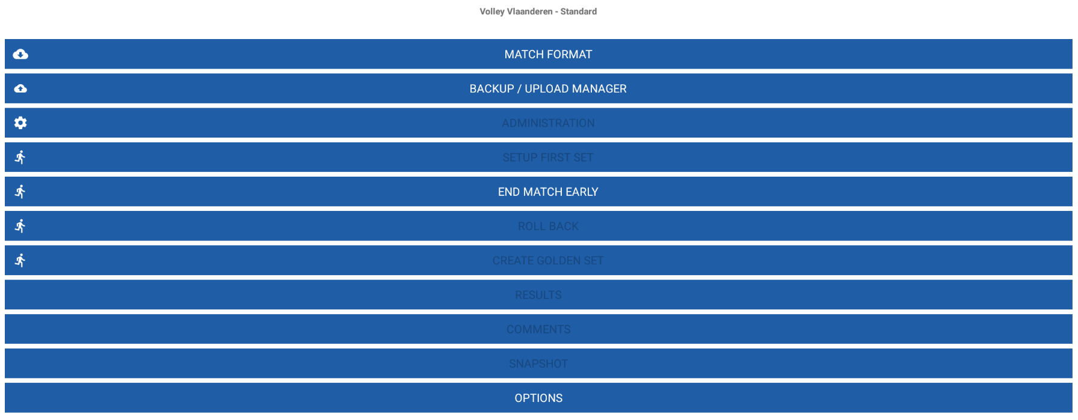
volley spike nakijken opties
Een aantal opties moeten zeker UIT staan
Sandbox mode
No side swapping
Show rotation log
1. Opties van Volleyspike kan je ophalen via OPTIONS menu 2. Kijk na indien de options uit staan
1
2

Slide 7
hoofdstuk 03 match administratie

Slide 8
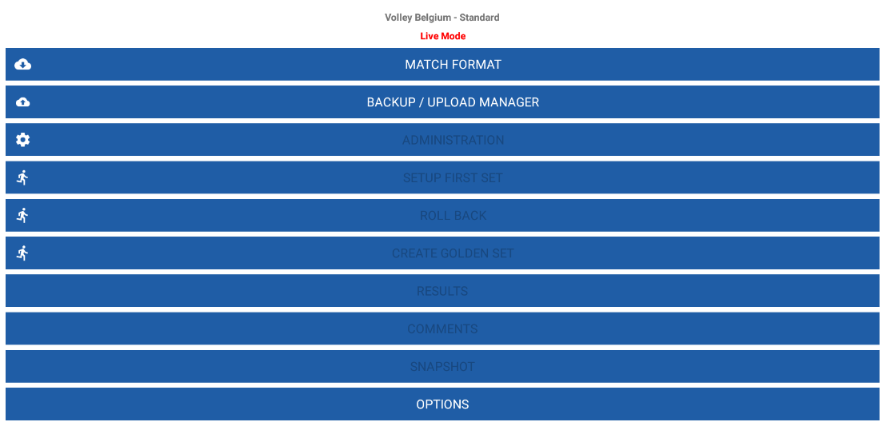
volley spike inloggen
Voor deze stappen moet de tablet met internet verbonden zijn
Selecteer MATCH FORMAT
DIT MOET LIVE MODE ZIJN
Sandbox nooit voor een live westrijd !

Slide 9
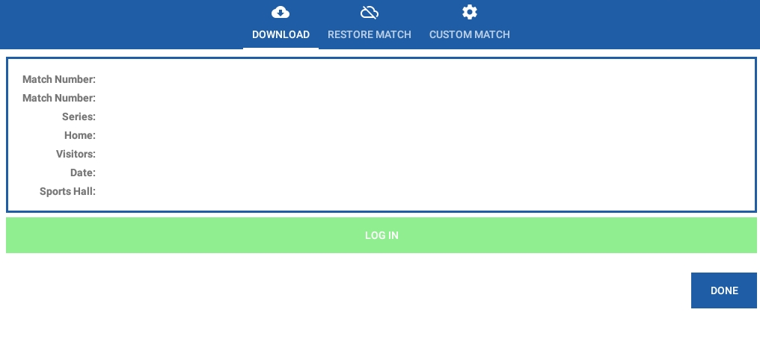
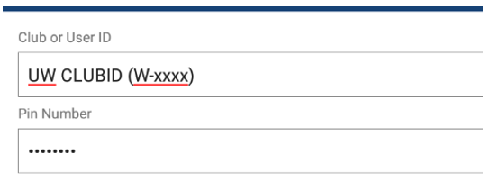
volley spike inloggen
1
Voor deze stappen moet de tablet met internet verbonden zijn
Selecteer LOG IN
Vul uw ClubID en Pin Number in en druk 2x op OK
Login OK
Pin Number (paswoord) wordt ingesteld in VolleyAdmin2
Alle ploegen en spelers moeten vooraf in VolleyAdmin2 een ploeg en shirtnummer toegewezen krijgen, ook voor de bekerploegen.
Ook alle officials moeten aan een ploeg toegewezen worden in VolleyAdmin2
2
3

Slide 10
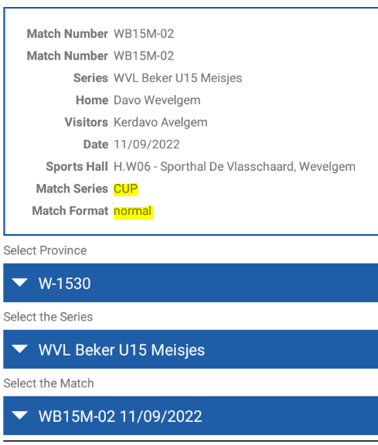
DOWNLOAD van een match
1
Voor deze stappen moet de tablet met internet verbonden zijn
Selecteer de Wedstrijd
Let op de datum
Let op juiste jeugd reeks of beker
Selecteer OK wanneer alles ingevuld is.
Selecteer DONE om terug te keren naar hoofdmenu
Optioneel: je kan ook een westrijd opladen aan de hand van het wedstrijdnummer
Let op Cup versus Competition
Beker (CUP) = 3 winnende sets
Competition = 4 fixed sets, bij 2-2 een 5e set.
Selecteer juiste reeks
Let op datum, hoofd of reserven
2
3
Comp. 4 fixed sets
Beker 3 winnende sets

Slide 11
Meerdere wedstrijden op 1 tablet

Slide 12
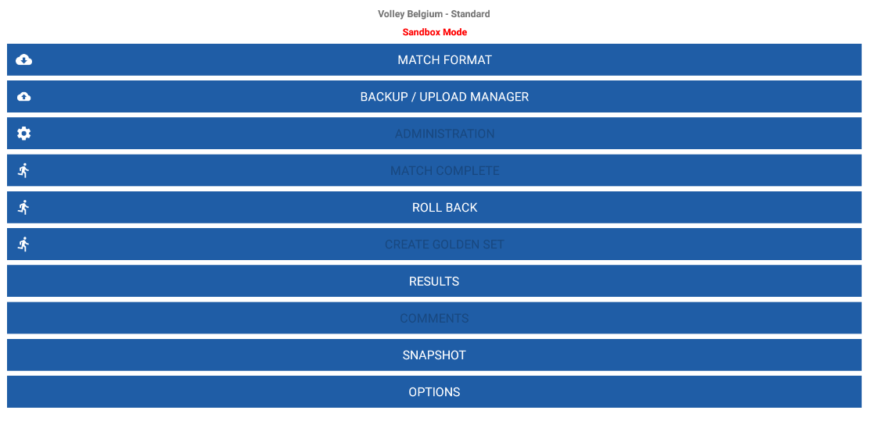
Meerdere wedstrijden op 1 tablet
1
Meerdere wedstrijden tegelijk op 1 tablet is mogelijk.
Via MATCH FORMAT kan je verschillende wedstrijden opladen in de tablet.
Hoe wisselen tussen wedstrijden?
Selecteer RESTORE
Select local match data
Selecteer de wedstrijd
Click OK
Je kan wisselen tussen wedstrijden totdat ze opgeladen zijn.
2
3

Slide 13
wedstrijden opladen

Slide 14
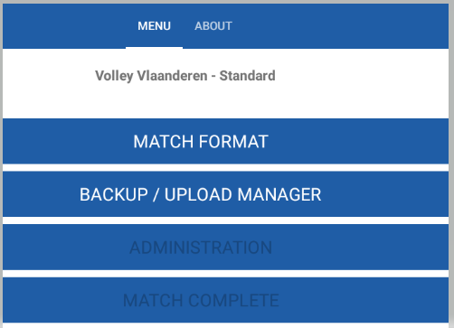
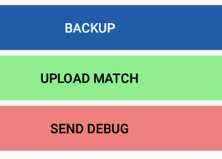
WEDSTRIJD opladen
1
De tablet moet met het internet verbonden zijn.
Ga naar het hoofdvenster.
Klik op BACKUP / UPLOAD MANAGER
Selecteer de juiste wedstrijd in de lijst
Enkele seconden blijven drukken op de wedstrijd die je wilt opladen totdat verschijnt.
Selecteer nu het wolkje
Selecteer UPLOAD MATCH
Het opladen zal nu enkele momenten duren
Wanneer opladen gelukt is krijg je onderstaande boodschap ‘UPLOAD COMPLETE’
De data is nu zichtbaar in VOLLEYADMIN en VOLLEYSCORES
2
Enkele seconden blijven drukken
3

Slide 15
Einde handleiding

